Slide 1

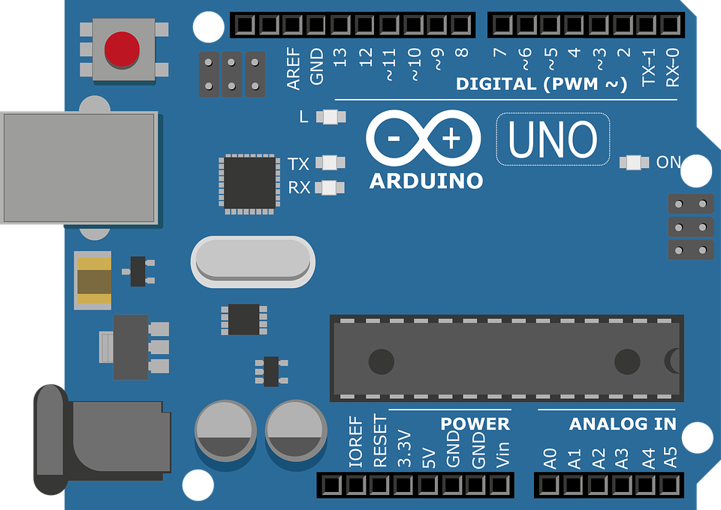
Simulador en Thinkercad el Arduino y ESP82 - Iván Zambrano
Arquitectura de computadoras

Slide 2

El objetivo General:
Objetivos Específicos:
Implementar circuitos con las tarjetas de desarrollo Arduino Uno y ESP 8266 por medio de plataformas digitales.
Identificar los componentes electrónicos que componen las tarjetas de desarrollo Arduino Uno y ESP 8266.
Conocer las generalidades y funcionamiento las tarjetas de desarrollo Arduino Uno y ESP 8266.
Reconocer la escritura y sintaxis de las tarjetas de desarrollo Arduino Uno y ESP 8266.

Slide 3
¿Qué es Tinkercad?
Tinkercad es una plataforma de diseño de circuitos en línea gratuito, diseño en 3D y como plataforma de impresión 3D desarrollada y administrada por AUTODESK. Se lo utiliza para diseñar y simular circuitos electrónicos. Tinkercad también permite generar el código C / C ++, por bloques, texto o mixta.

Slide 4

¿Qué es Arduino Uno?
ARDUINO UNO es un microcontrolador el cual está basado en ATMega 328P. Tiene 14 entradas/salidas digitales, de las cuales 6 se pueden utilizar como salidas PWM (Modulación por ancho de pulsos) y otras 6 son entradas analógicas.Entre una de sus variadas características se destaca una biblioteca la cual sirve para poder controlar servomotores desde 0 y 180 ◦ . Los servos de rotación continua permiten varias velocidades de rotación de los ejes.

Slide 5
Conectores de la tarjeta de Arduino UNO.
Terminal de referencia analógica (naranja)
Tierra digital (verde claro)
Terminales digitales 2-13 (verde)
Terminales digitales 0-1/ E/S serie – TX/RX (verde oscuro)
Botón de reinicio – S1 (azul oscuro)
Programador serie en circuito «In-circuit Serial Programmer» o «ICSP» (azul celeste).
Terminales de entrada analógica 0-5 (azul claro)
Terminales de alimentación y tierra (alimentación: naranja, tierras: naranja claro)
Entrada de alimentación externa (9-12VDC) – X1 (rosa)
USB (utilizado para subir programas a la placa y para comunicaciones serie entre la placa y el ordenador; puede utilizarse como alimentación de la placa) (amarillo)

Slide 6
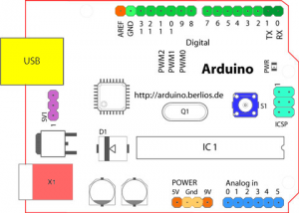

Slide 7
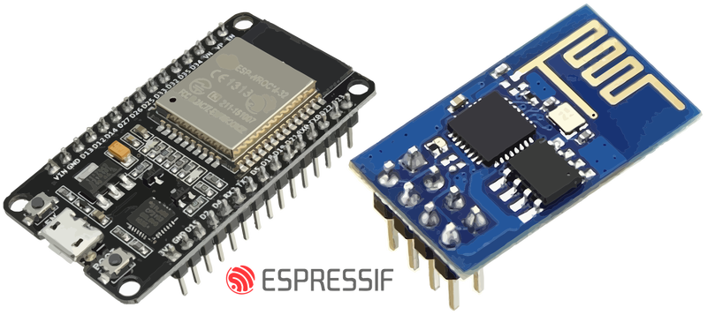
ESP8266
ESP8266, ésta es una placa de desarrollo de bajo coste, de tamaño reducido, el cual tiene la gran ventaja de conectarse a internet, contiene 1 puerto analógico, 9 pines GPIO con I2C y SPI, cuenta adicionalmente con 4MB de memoria FLASH (32 Mbit) (GrikoGeek, 2019). En otras palabras, es un chip integrado con conexión Wifi y compatible con el protocolo TCP/IP. El objetivo principal es dar acceso a cualquier microcontrolador a una red.

Slide 8
Hardware
Utiliza una CPU Tensilica L106 32-bit
Voltaje de operación entre 3V y 3,6V
Corriente de operación 80 mA
Temperatura de operación -40ºC y 125ºC
Conectividad
Soporta IPv4 y los protocolos TCP/UDP/HTTP/FTP
No soporta HTTPS en un principio. Sí que lo hace mediante software tanto en cliente como servidor TLS1.2. La primera implementación está todavía en desarrollo.

Slide 9
Conclusiones
Las plataformas digitales se convierten en una gran herramienta las cuales nos ayudan a poder diseñar nuestros circuitos, en el caso de no poder conseguir alguno de ellos. Y como complemento se vuelve muy útil a la hora de guardar nuestros proyectos que por otro lado tendríamos que desarmar nuestro circuito para diseñar uno nuevo.
La Plataforma TinkerCad resulta ser una buena herramienta a la hora de poder hacer circuitos los cuales podemos codificar con Arduino sin tener que salir de la misma.

Slide 10
Bibliografía
Troncoso, M., & Nicolás, D. (2018). Prototipo de seguimiento en tiempo real implementado en Arduino y microcontrolador ESP8266.
Sánchez, E. (2012). Diseño de un sistema de control domótico basado en la plataforma Arduino. Master's thesis. Escuela Técnica Superior de Ingeniería Informática. Universidad Politécnica de Valencia.
C. Vidal, C. Cabezas, J. Parra y L. López, (S.F.) “Experiencias prácticas con el uso del lenguaje de programación Scratch para desarrollar el pensamiento algorítmico de estudiantes en Chile " Formación Universitaria, vol. 8, págs. 23–32, 2015. [En línea]. Disponible: http://www.redalyc.org/articulo.oa?id=373544191001
European-Schoolnet, (2015) Calculando nuestro futuro: programación informática y Codificación de prioridades, programas escolares e iniciativas en toda Europa. Bruselas, Bélgica.
Vidal-Silva, C., Lineros, M. I., Uribe, G. E., & Olmos, C. J. (2019). Electrónica para Todos con el Uso de Arduino: Experiencias Positivas en la Implementación de Soluciones Hardware-Software. Información tecnológica, 30(6), 377-386.

